Slide 1
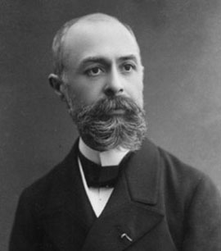
Los esposos Curie y Antoine Henri Becquerel

Slide 2
¿Quienes fueron los esposos Curie y Antoine Henri Becquerel?
Los esposos Curie y Antoine Henri Becquerel,
fueron los primeros científicos que realizaron el
estudio sobre la radiactividad.

Slide 3
¿Qué observó Becquerel ?
Antoine Henri Becquerel
observó que ciertas
sales de uranio emitían
espontáneamente radiaciones.

Slide 4
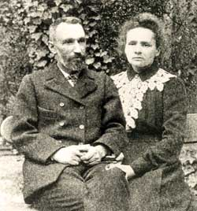
¿Qué descubrieron los esposos Curie?
Los esposos Curie descubrieron ciertas
sustancias que llamaron polonio y radio.
Las cuales mostraban el fenómeno de la desintegración espontánea.

Slide 5
¿Cómo se llama el fenómeno emanado por la desintegración espontánea?
El fenómeno derivado por la desintegración
artificial espontánea o inducida del núcleo
atómico se le llama radiactividad.
La radiactividad artificial o inducida, es aquella
que ha sido provocada por transformaciones
nucleares artificiales.

Slide 6
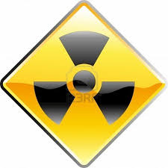
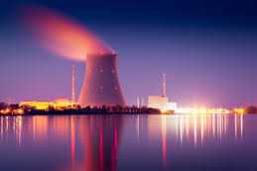
Radiactividad o radioactividad
Notes:
Radiactividad

Slide 7
¿Qué es la radiactividad o radioactividad?
La radiactividad o radioactividad es un
fenómeno físico por el cual los núcleos de
algunos elementos químicos, llamados
radiactivos, emiten radiaciones espontáneas.
Notes:
Power point radiactividad

Slide 8
Expresado en otras palabras la radiactividad
es la descomposición espontánea del núcleo
de un átomo para dar un núcleo distinto.

Slide 9
¿Cuántos tipos de radiactividad o radioactividad existen?
Existen dos tipos de radiactividad o
radioactividad y son:
Radiactividad o radioactividad Natural.
Radiactividad o radioactividad artificial.

Slide 10
¿Cuáles son las tres clases de partículas radiactivas?
Las tres clases de partículas radiactivas
son:
Alfa:
Beta:
Gamma:

Slide 11
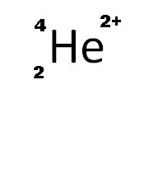
Partículas alfa
Estas partículas se encuentran formadas
por dos protones, dos neutrones
correspondientes a núcleos desnudos(sin
electrones), de helio: por lo tanto
posee carga positiva.

Slide 12
Partículas beta
Son electrones con alta velocidad y por lo
tanto, poseen carga negativa.
Provienen de la descomposición de un
Neutrón, un electrón y un protón ( ).

Slide 13
Partícula gamma
Las radiaciones gamma ( )están formadas
por fotones de alta energía, que son los
mismos corpúsculos que conforman los
rayos luminosos. Estas partículas carecen
de masa de carga eléctrica.

Slide 14
Antoine Henri y los esposos Curie
Notes:
Radiactividad

Slide 15
Descubrimiento de la radiación
Antoine Becquerel en 1896.
Descubrió accidentalmente la radiactividad.
Trozo de uranio sobre placas fotográficas.
Los esposos Pierre y Marie Curie en 1900.
Descubrieron el radio elemento que permitió
llegar al conocimiento de la radioactividad.

Slide 16
